Slide 1
B2C电子商务平台
开设与交易

Slide 2
安全教育
01
用 电 安 全
02
桌面安全
03
实训安全

Slide 3

B2C电子商务平台开设与交易
任务导入
校园飞购B2C平台发布了一批连衣裙，李明作为消费者想要在网上看看有没有什么符合意向的，在闲逛中看到了发布的这款裙子。于是经历了发起订单等一系列操作，成功交易。

Slide 4


B2C电子商务平台开设与交易
教学重点
1.B2C 交易模式的买卖双方在线交易流程
2.B2C 交易模式的店铺管理
教学难点
1.B2C 交易模式涉及的买家退换货流程
2.B2C 交易模式店铺后台商品数据分析和统计

Slide 5
任务实施
任务1：账号注册及基本信息管理
活动1: 进入B2C购物网站，注册3个账户并在我的邮箱中激活
活动2：编辑个人信息、添加收货地址、修改密码
活动3：进入服务商后台，在实验准备中我们已经添加了服务商账户
活动4：买家绑定不同的支付方式

Slide 6
任务实施
任务2：商品发布及管理
活动1: 商品属性、规格添加、商品品牌添加
活动2：编辑个人信息、添加收货地址、修改密码
活动3：商品添加，理清商品属性、商品品牌、

Slide 7
任务实施
任务3：买卖双方交易
活动1: 买家搜索商品，并且收藏商品、咨询客服
活动2：填写订单相关信息，确认金额，进行结算
活动3：卖家进行订单管理，确认发货，买家确认收货
活动4：完成交易，买家进行评价，卖家对买家的评价进行回复

Slide 8
任务实施
任务4：买家退款、退货操作
活动1: 卖家没有发送货物，买家申请退款
活动2：卖家已发货，买家申请退货且退款
活动3：退货退款的流程（工作页填写）

Slide 9
任务实施
任务5：服务商深入管理
活动1: 会员管理，可以给某个或者所有会员发送邮件、站内信或者短信
活动2：评论管理
活动3：建议反馈管理

Slide 10
任务实施
任务6：统计报表
活动1: 商品销售排行统计
活动2：报表查看和分析

Slide 11
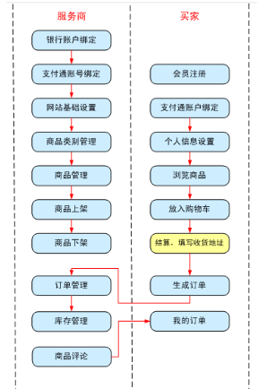
B2C电子商务平台开设与交易
流程提示

Slide 12
B2C电子商务平台开设与交易
展示汇报
教师组织学生汇报
学生汇报任务内容和心得
学生评价
学生对其他小组完成口头评价
学生完成工作页自评和互评
教师评价
教师完成每个小组口头评价
教师完成工作页评价
任务总结
梳理实验内容和流程
讲解共性问题及典型问题

Slide 13
B2C电子商务平台开设与交易
任务拓展
本次任务进行了B2C平台的交易，并且进行了商品数据分析，发现有些商品曝光低，销量少，针对存在的这些问题，商家应该怎么做，是不是商品营销推广的环节出了问题？

Slide 14
感谢您的聆听

